Slide 1
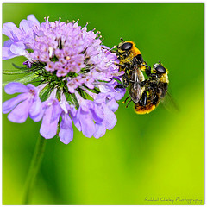
স্বাগতম

Slide 2
পরিচিতি
আঃবাছেদ মিয়া
সহকারী শিক্ষক
বাঘিবারি লেঃ জেঃ নুরুদ্দীন খান নিন্ম মাধ্যমিক বিদ্যালয়
মনোহরদী, নরসিংদী
ষষ্ঠ শ্রেণি
বিষয়ঃ বাংলা

Slide 3
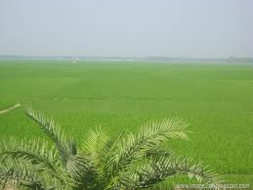
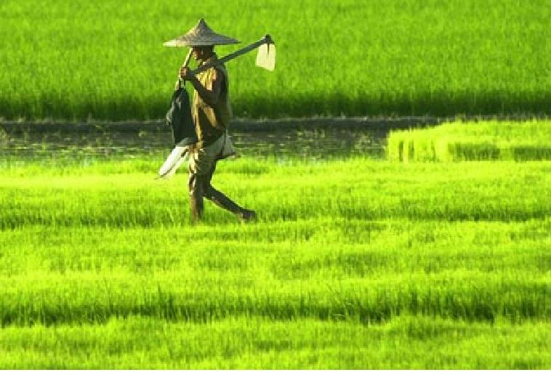
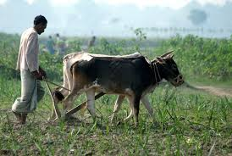
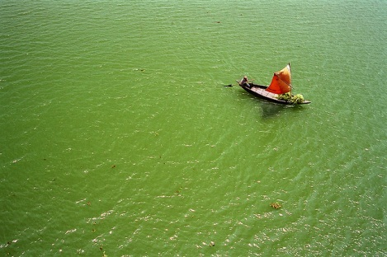
সবুজ প্রকৃতি
কৃষক মাঠে যায়
ভিডিওঃ https://www.youtube.com/watch?v=ImVSNVNx0XY
জ়মি চাষ করছে
পাল তুলে নৈাকা যায়

Slide 4
জন্মেছি এই দেশে
কবি সুফিয়া কামাল

Slide 5
শিখনফল
এ পাঠশেষে শিক্ষার্থীরা---
১| কবি পরিচিতি বলতে পারবে।
২।কবিতাটি আদর্শ রূপে পাঠ করতে পারবে।
৩| শব্দার্থ ও বাক্য রচনা করতে পারবে।
৪| মাতৃভাষা ও মাতৃভূমির প্রতি গভীর মমত্ববোধ ব্যক্ত করতে পারবে।

Slide 6
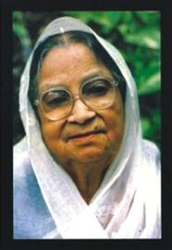
জ়ন্ম ১৯১১
মৃত্যু-১৯৯৯
উল্লেখ যোগ্য কাব্য গ্রন্থ
ইতল বিতল,নওল কিশোরের দরবার ইত্যাদি
কবি সুফিয়া কামাল

Slide 7
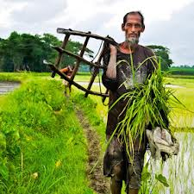
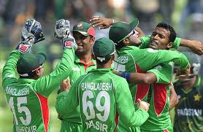
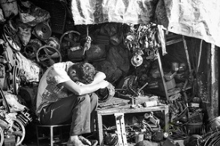
কৃষাণ
কৃষক
কৃষাণ মাঠ থেকে বাড়ি যায়
গৌরব
মর্যাদা
দলটি খেলায় জিতে গৌরব অর্জন করেছে
ক্লান্ত
অবসণ্ণতা
লোক খুবই ক্লান্ত

Slide 8
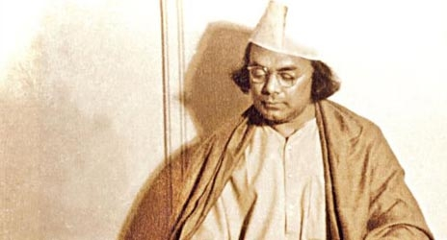
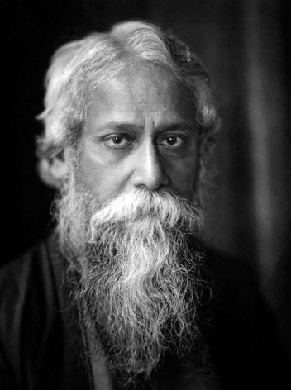
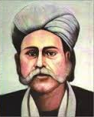
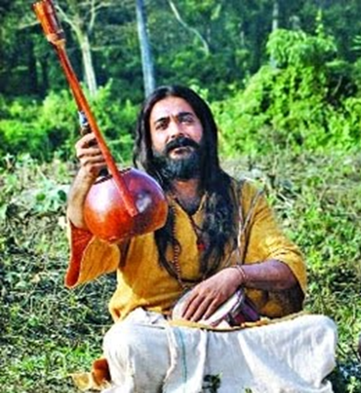
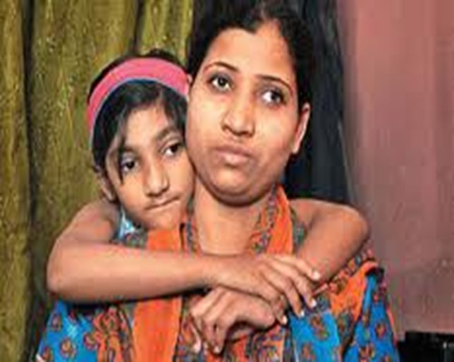
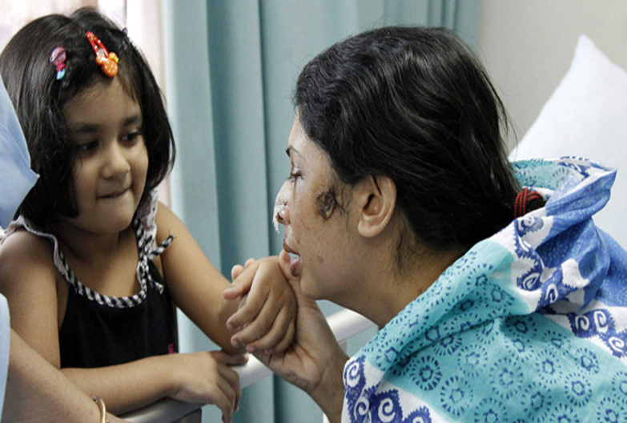
অনেক কথার গুঞ্জন শুনি
অনেক গানের সুর
সবচেয়ে ভাল লাগে যে আমার
মাগো ডাক সু মধুর।
মা

Slide 9
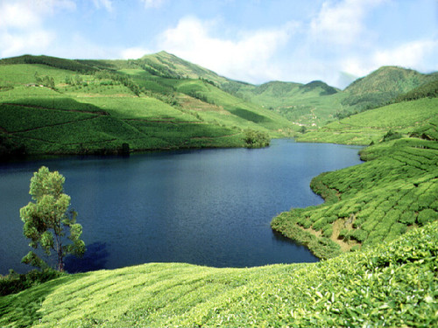
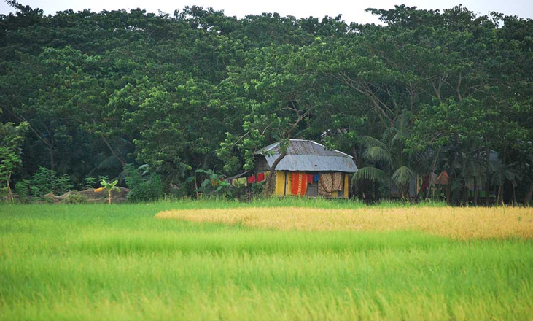
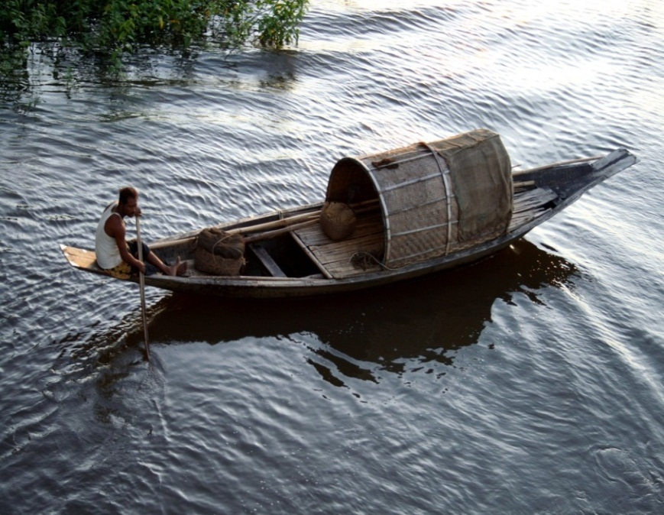
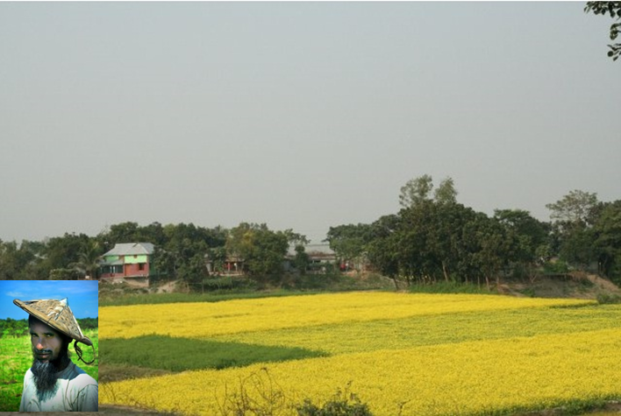
এই বাংলার আকাশ বাতাস
এই বাংলা ভাষা
এই বাংলার নদী গিরি বনে
বাচিয়ে মরিতে আশা।

Slide 10
দলীয় কাজ
মাতৃ ভূমির প্রতি কবির যে মমতা প্রকাশ পেয়েছে তা বর্ণনা কর।

Slide 11
মূল্যায়ন
১| কৃষাণ মাঠে কী ফলায়?
২|এই কবিতায় দেশ প্রেমের যে পরিচয় পাওয়া যায় তা ব্যাখ্যা কর।

Slide 12
বাড়ির কাজ
কবিতায় কবি দেশকে ‘মা’ বলে ডাকতে চান কেন।

Slide 13
ধন্যবাদ

